Slide 1
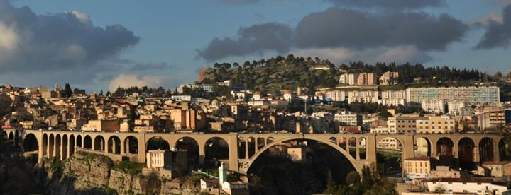
PRISE EN CHARGE CHIRURGICALE des
CBNPC en 2016
AFAP Constantine
Dr Hocine,LAHLAH
Service de chirurgie thoracique et vasculaire Toulon

Slide 2
Aucun conflit d’intérêt

Slide 3
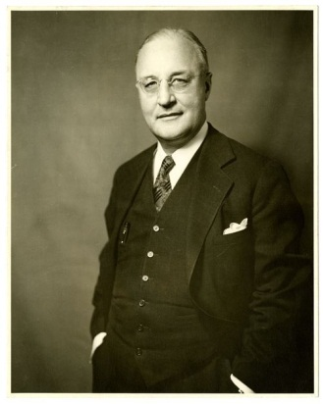
Quelques dates
1933 première résection pulmonaire avec succès par Evarts Graham
1940 pleuroscopie , exploration diagnostique de la plèvre
Classification TNM 1946 Denoix>>>>1968:1°édition du manuel de l’UICC>>>1973 TNM poumon basée sur la serie de C Mountain>>>2002 6°édtion>>>2009 7° édition
1990 publication dans le LANCET : pleurectomie pariétale Levi
1990-2000 plusieurs publications démontrant l’importance du curage
ganglionnaire lors de la chirurgie d’ exérèse pulmonaire
2000 sous l’impulsion de McKenna et Hansen développement des résections anatomiques par vidéothoracoscopie et premières résections robo-assistées(DA VINCI)
Notes:
3
Première résection pulmonaire avec succès réalisée en 1933 par Evarts Graham sur un collègue gynécologue. Ironie du sort , 25 ans plutard Graham décède d’un cancer du poumon, et son collègue lui a survécu de 6 ans
Dans les années 90 après l’essor de la coelioscopie en chirurgie digestive et gynécologique , apparition des premières publications sur la chirurgie thoracique vidéoassistée
Depuis réalisation de gestes simples tels que des biopsies diagnostiques, traitement des pneumothorax, talcages ont été réalisés par VT.

Slide 4
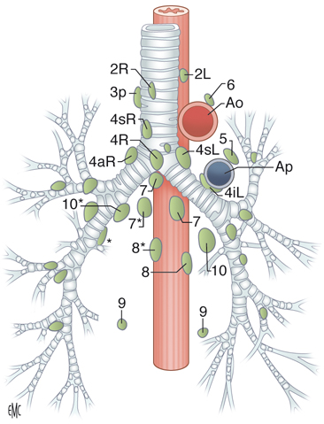
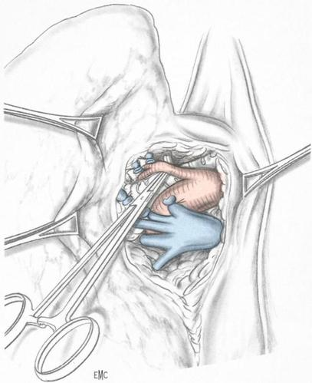
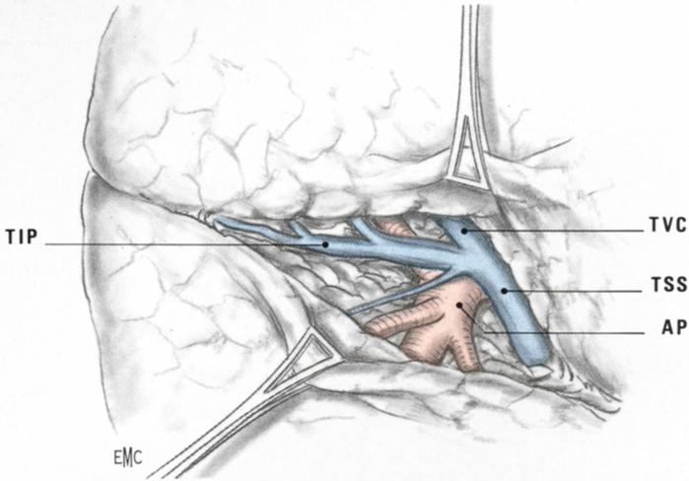
En 2016
L’exérèse chirurgicale reste la pierre angulaire du traitement du CPNPC non métastatique
Recommandations de la sfctcv(2008): Le standard = lobectomie
exérèse anatomique en monobloc RO avec un curage hilaire et médiastinal>>>principe de l’épargne parenchymateux
Notes:
La lobectomie représente l’exerese type ,curage à droite para tracheal 2R 4R tracheo oesophagien 3p, phrenique sup,sous carenaire ou intertracheobronchique 7,para oesophagien8, ligament triangulaire,a,à gauche laterotracheal l,fenetre aorto pulmonaire ou pre aorto tracheal 5,6;sous aortique 4l(section du ligt arteriel)le sous carenaire 7,para oesophagien 8,ligt triangulaire 9

Slide 5
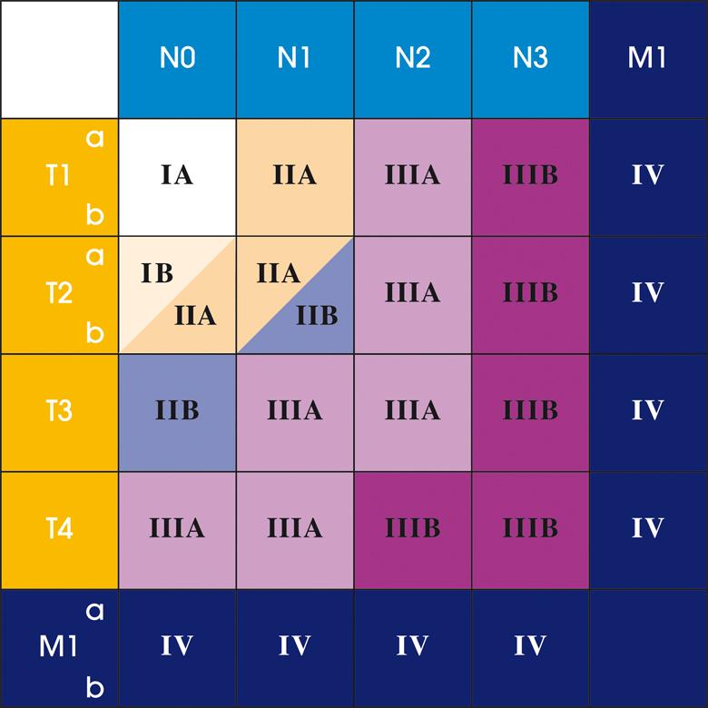
TNM ET INDICATION CHIRURGICALE

Slide 6
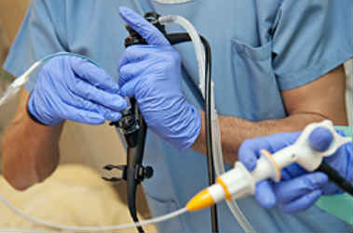
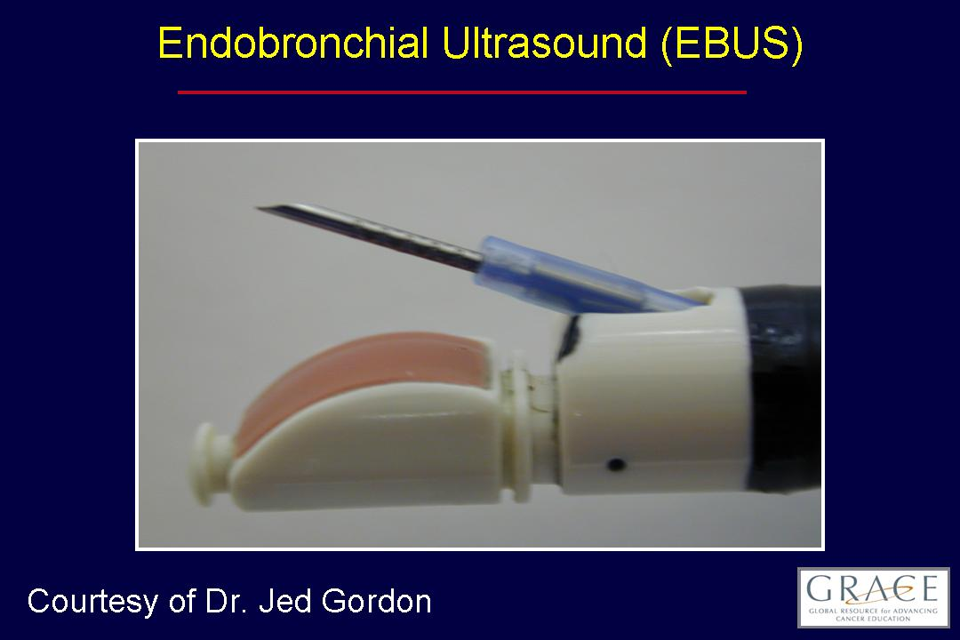
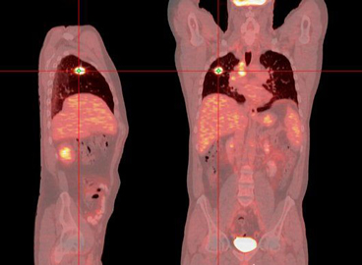
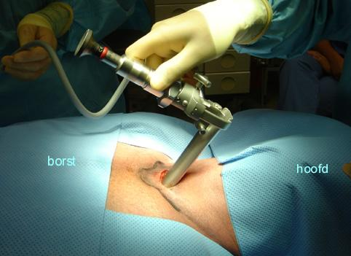
Une stadification plus précise de la maladie qui bénéficie de l’apport de:
Le standard
Le standard
Le standard

Slide 7
EVALUATION du risque operatoire
EFR (vems ,dlco,kco)
test de marche
Vo2 max
écho cardiaque
épreuve d’effort
coronarographie

Slide 8
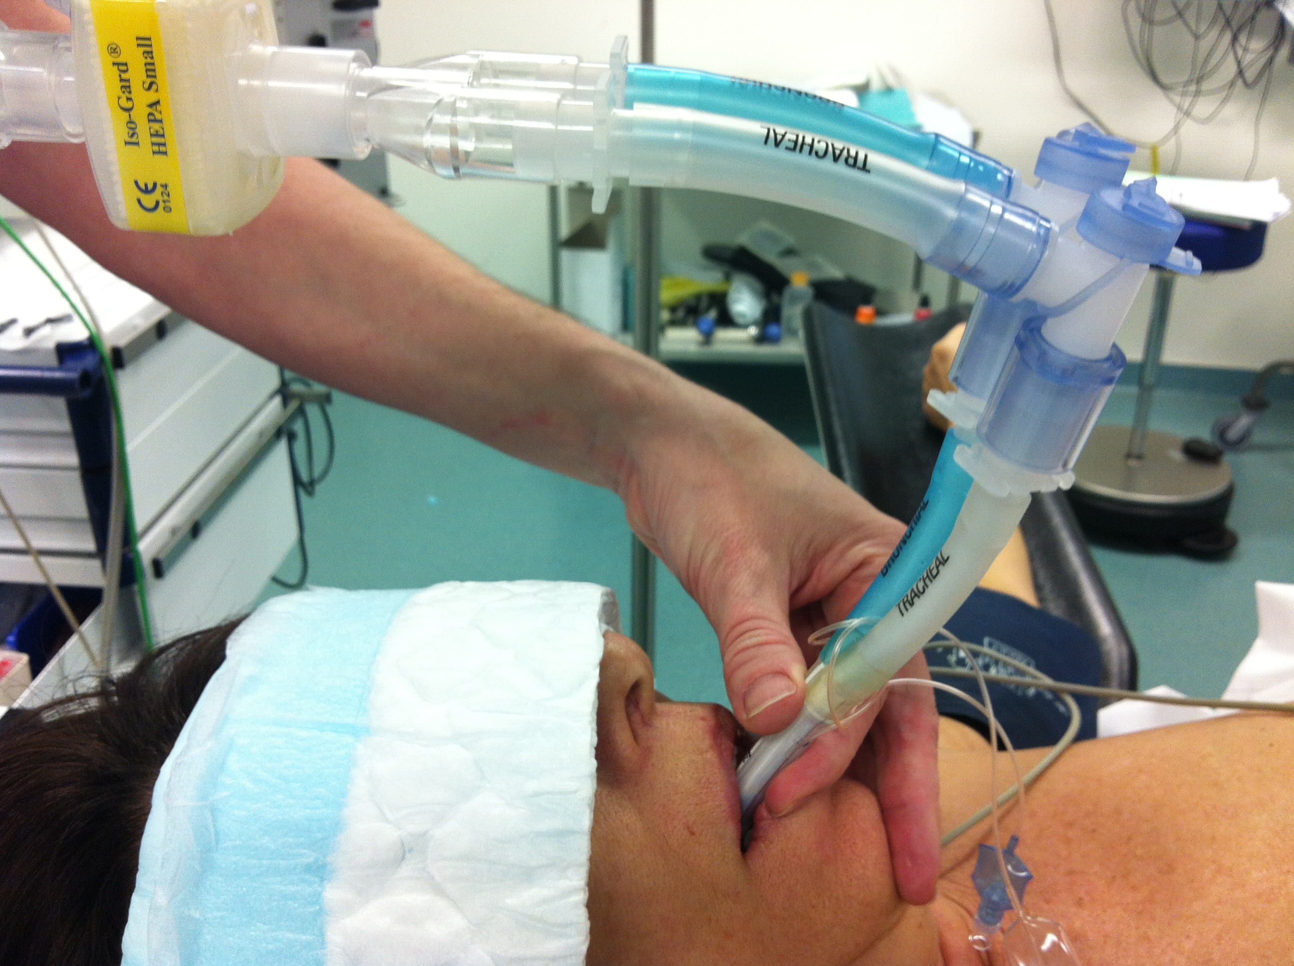
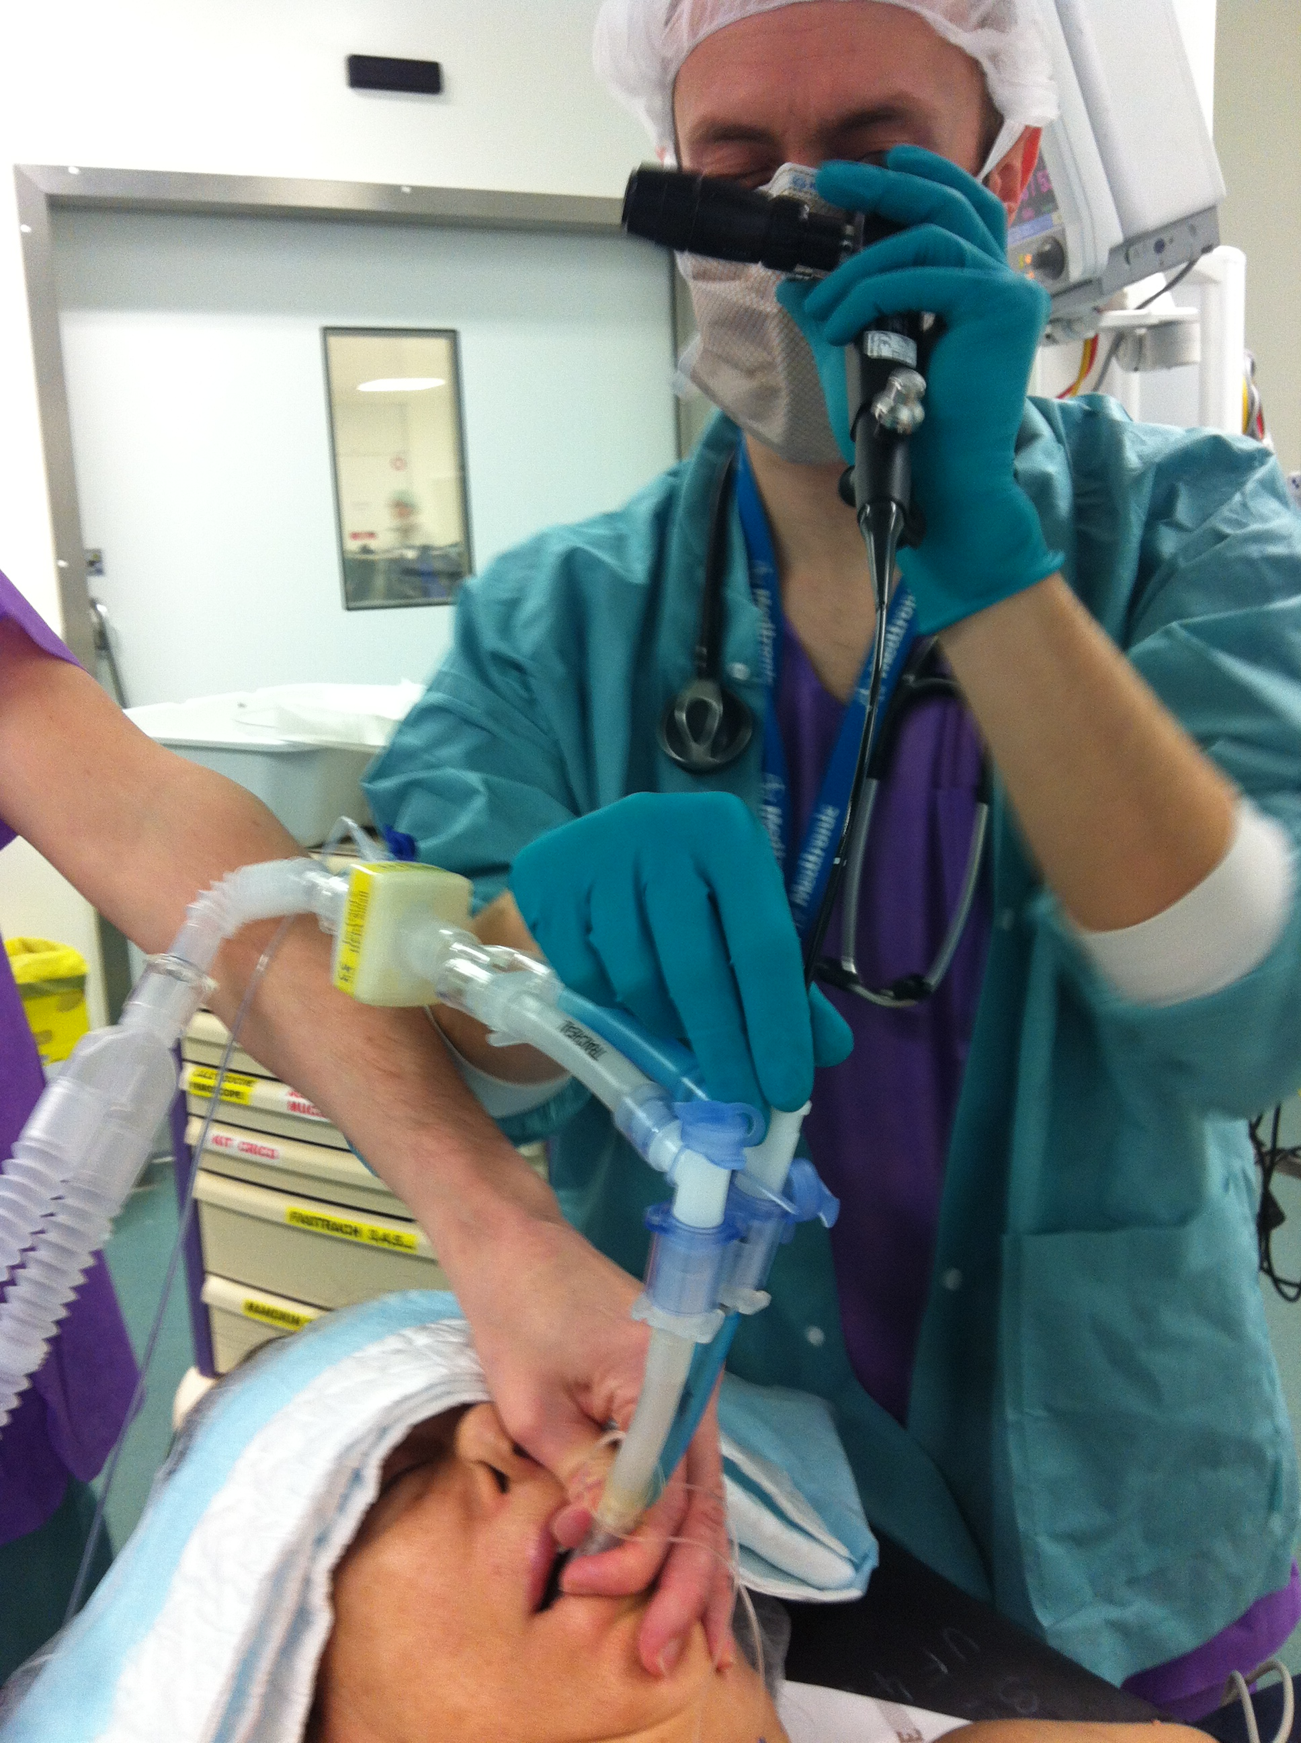
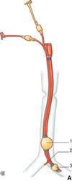
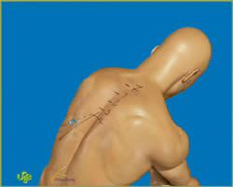
PROGRES de l’ anesthesie et du conditionnement des opérés
Notes:
Utilisation des sondes selectives
Analgesie post op multimodale combine ;antalgiques AINS, peridurale ,KT para vertebral, rehabilatation respiratoire pré et post opératoire

Slide 9
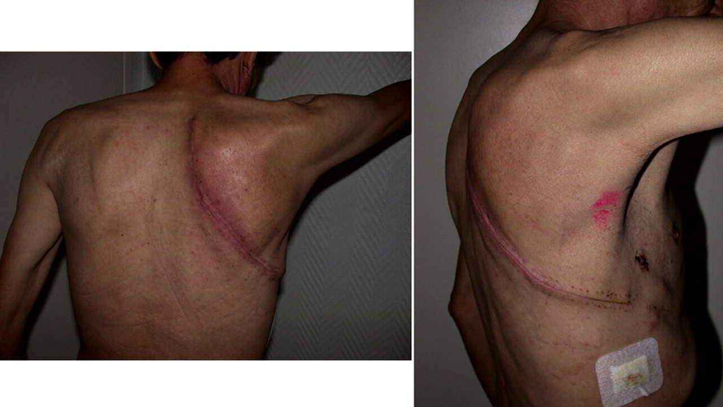
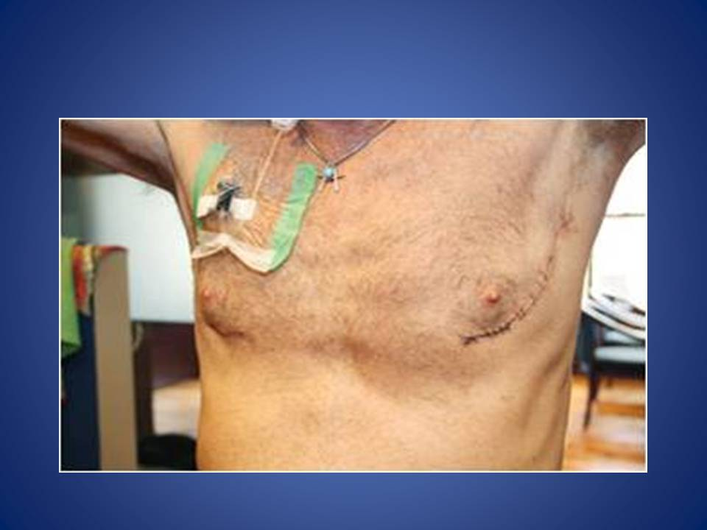
Les thoracotomies
T postéro-latérales; les plus utilisées ,,,de moins en moins délabrantes
T latérales;préservation musculaire ,meilleure récuperation

Slide 10
Incontournables pour certaines résections ;volumineuses tumeurs scissurales ,hilaires
Pneumonectomies
Résections angioplastiques et/ou bronchoplastiques
Symphyse pleurale
Résultats:
Mortalité 2 à 4% >>>>>>>
m(13% pneumonectomies)
DMS 11,9j
Complications 25 à 35%
Séquelles Douloureuses 14 à 20%

Slide 11
Chirurgie thoracique vidéo assistée
Principes:
Conserver toutes les règles de la chirurgie oncologique
réduire le traumatisme peropératoire et améliorer les suites postopératoires
Faire au moins aussi bien qu’en thoracotomie
Le chemin pour y arriver diffère à cause de la paroi thoracique
Chirurgie d’accès minimal pour un traitement optimal d’une maladie grave
fausse connotation de sécurité

Slide 12
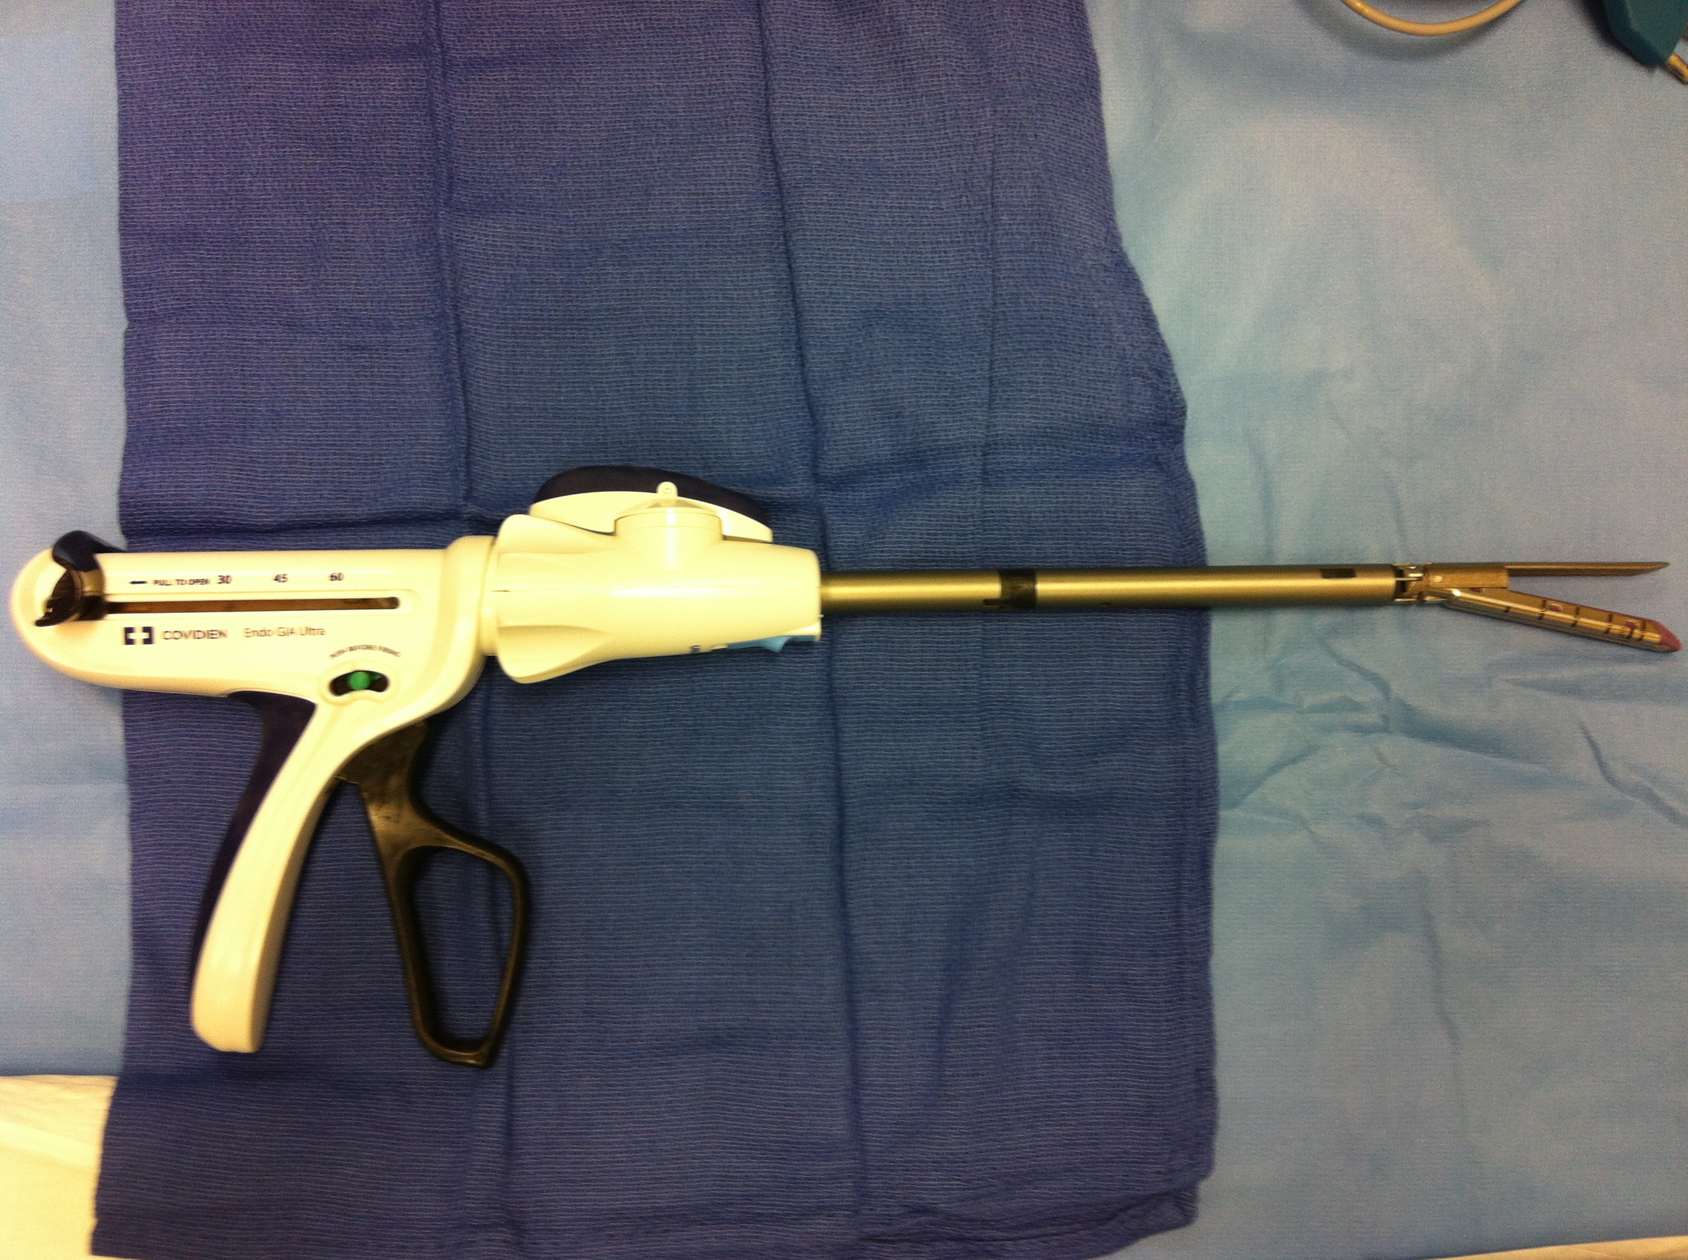
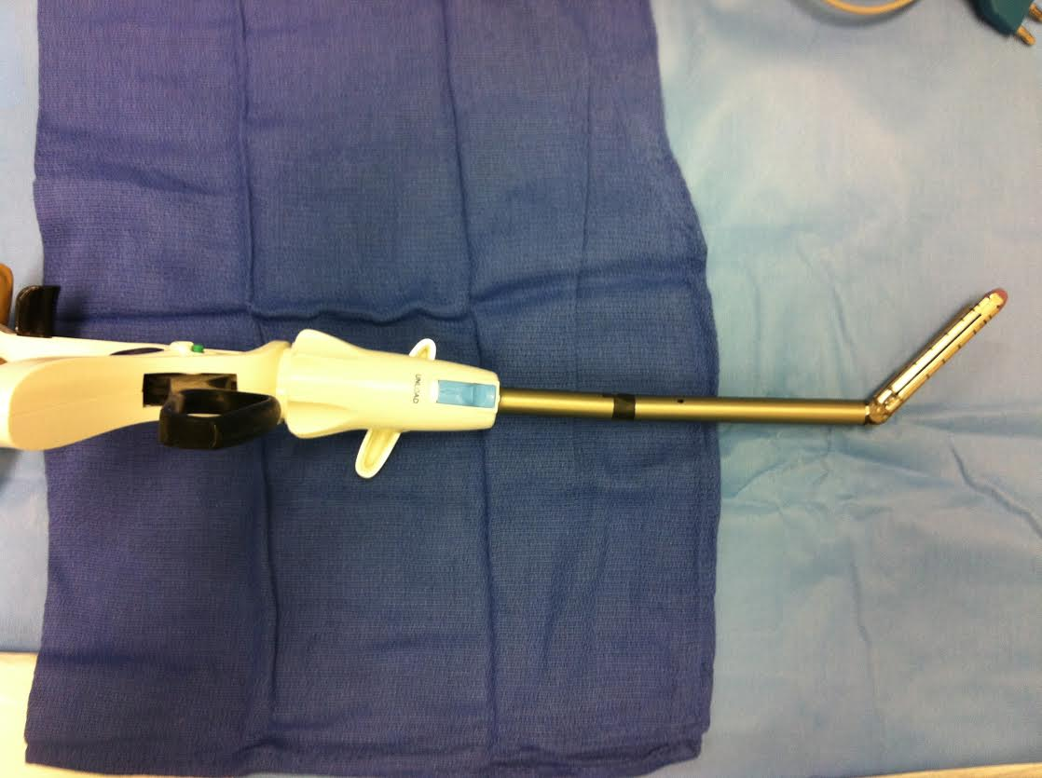
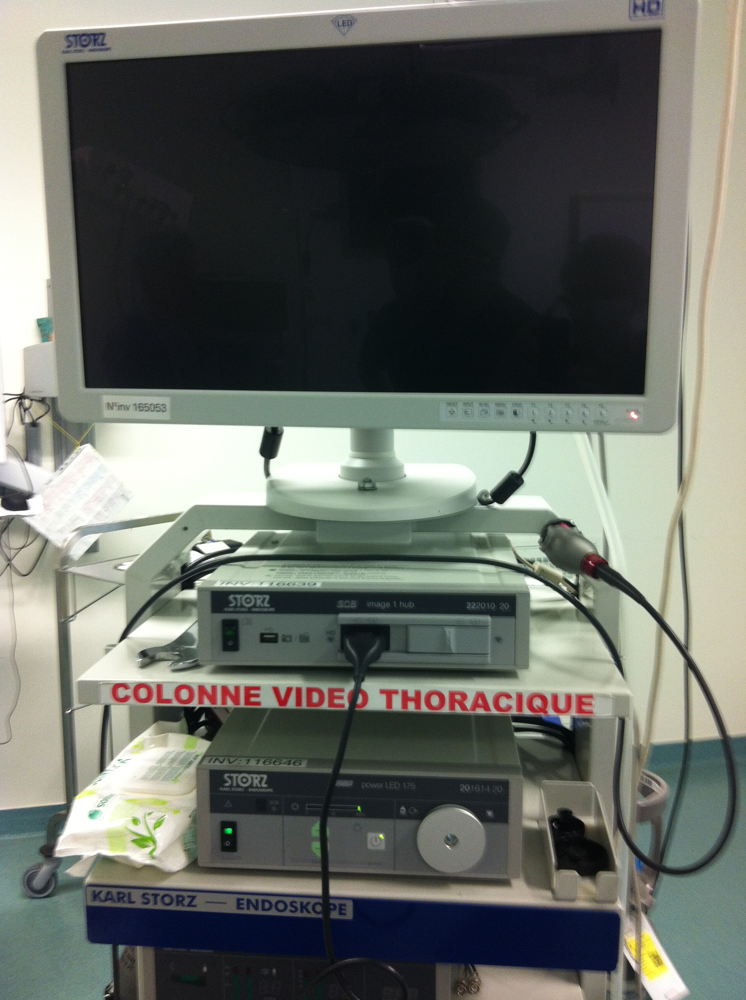
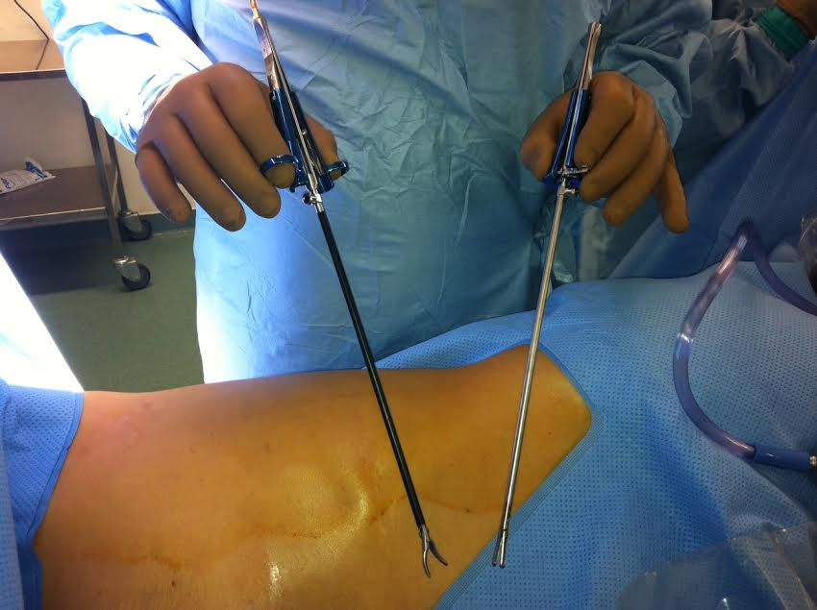
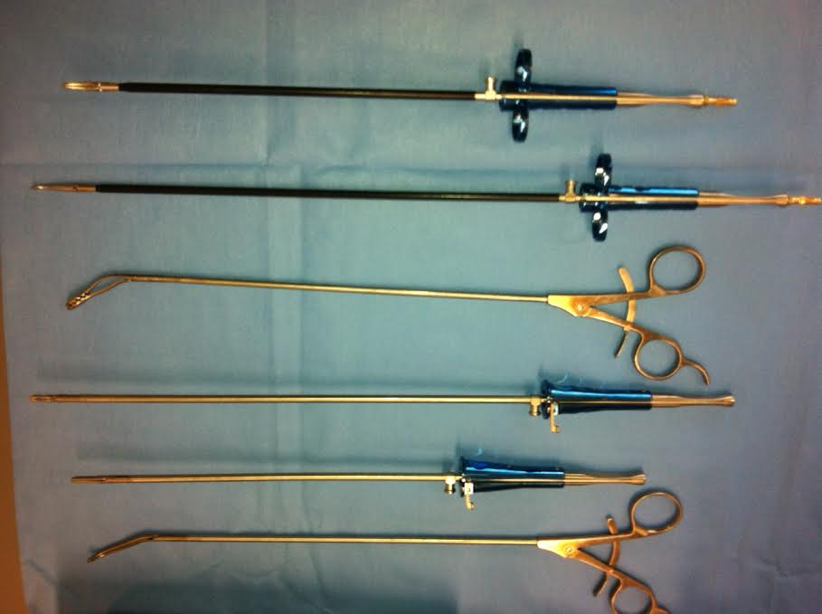
Apport de la technologie
Agrafage mécanique
Caméra haute résolution(ccd,3D)
Instrumentation dédiée

Slide 13
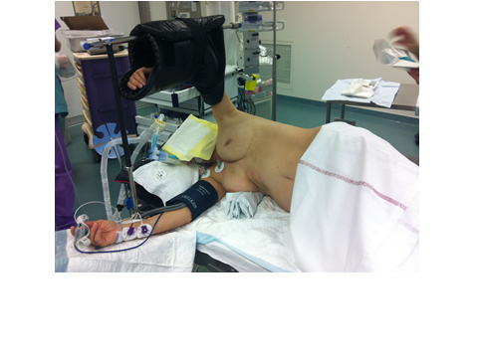
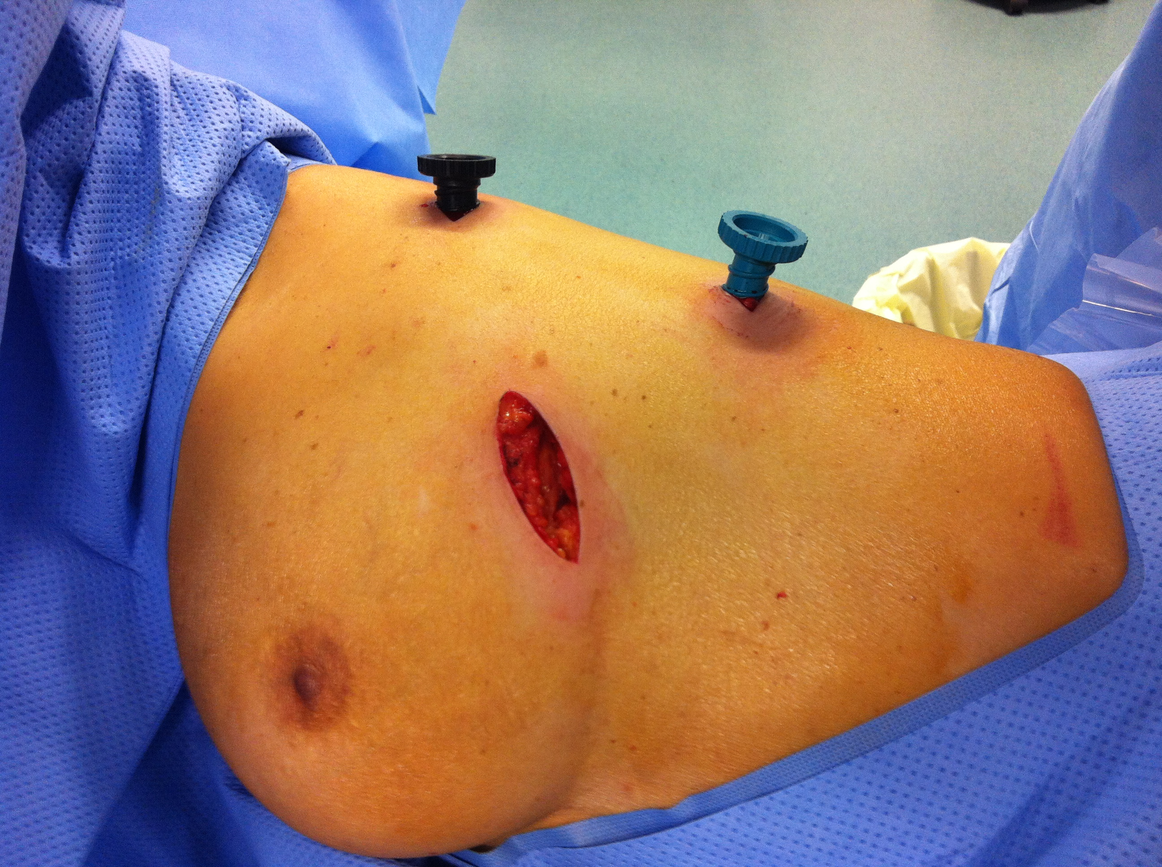
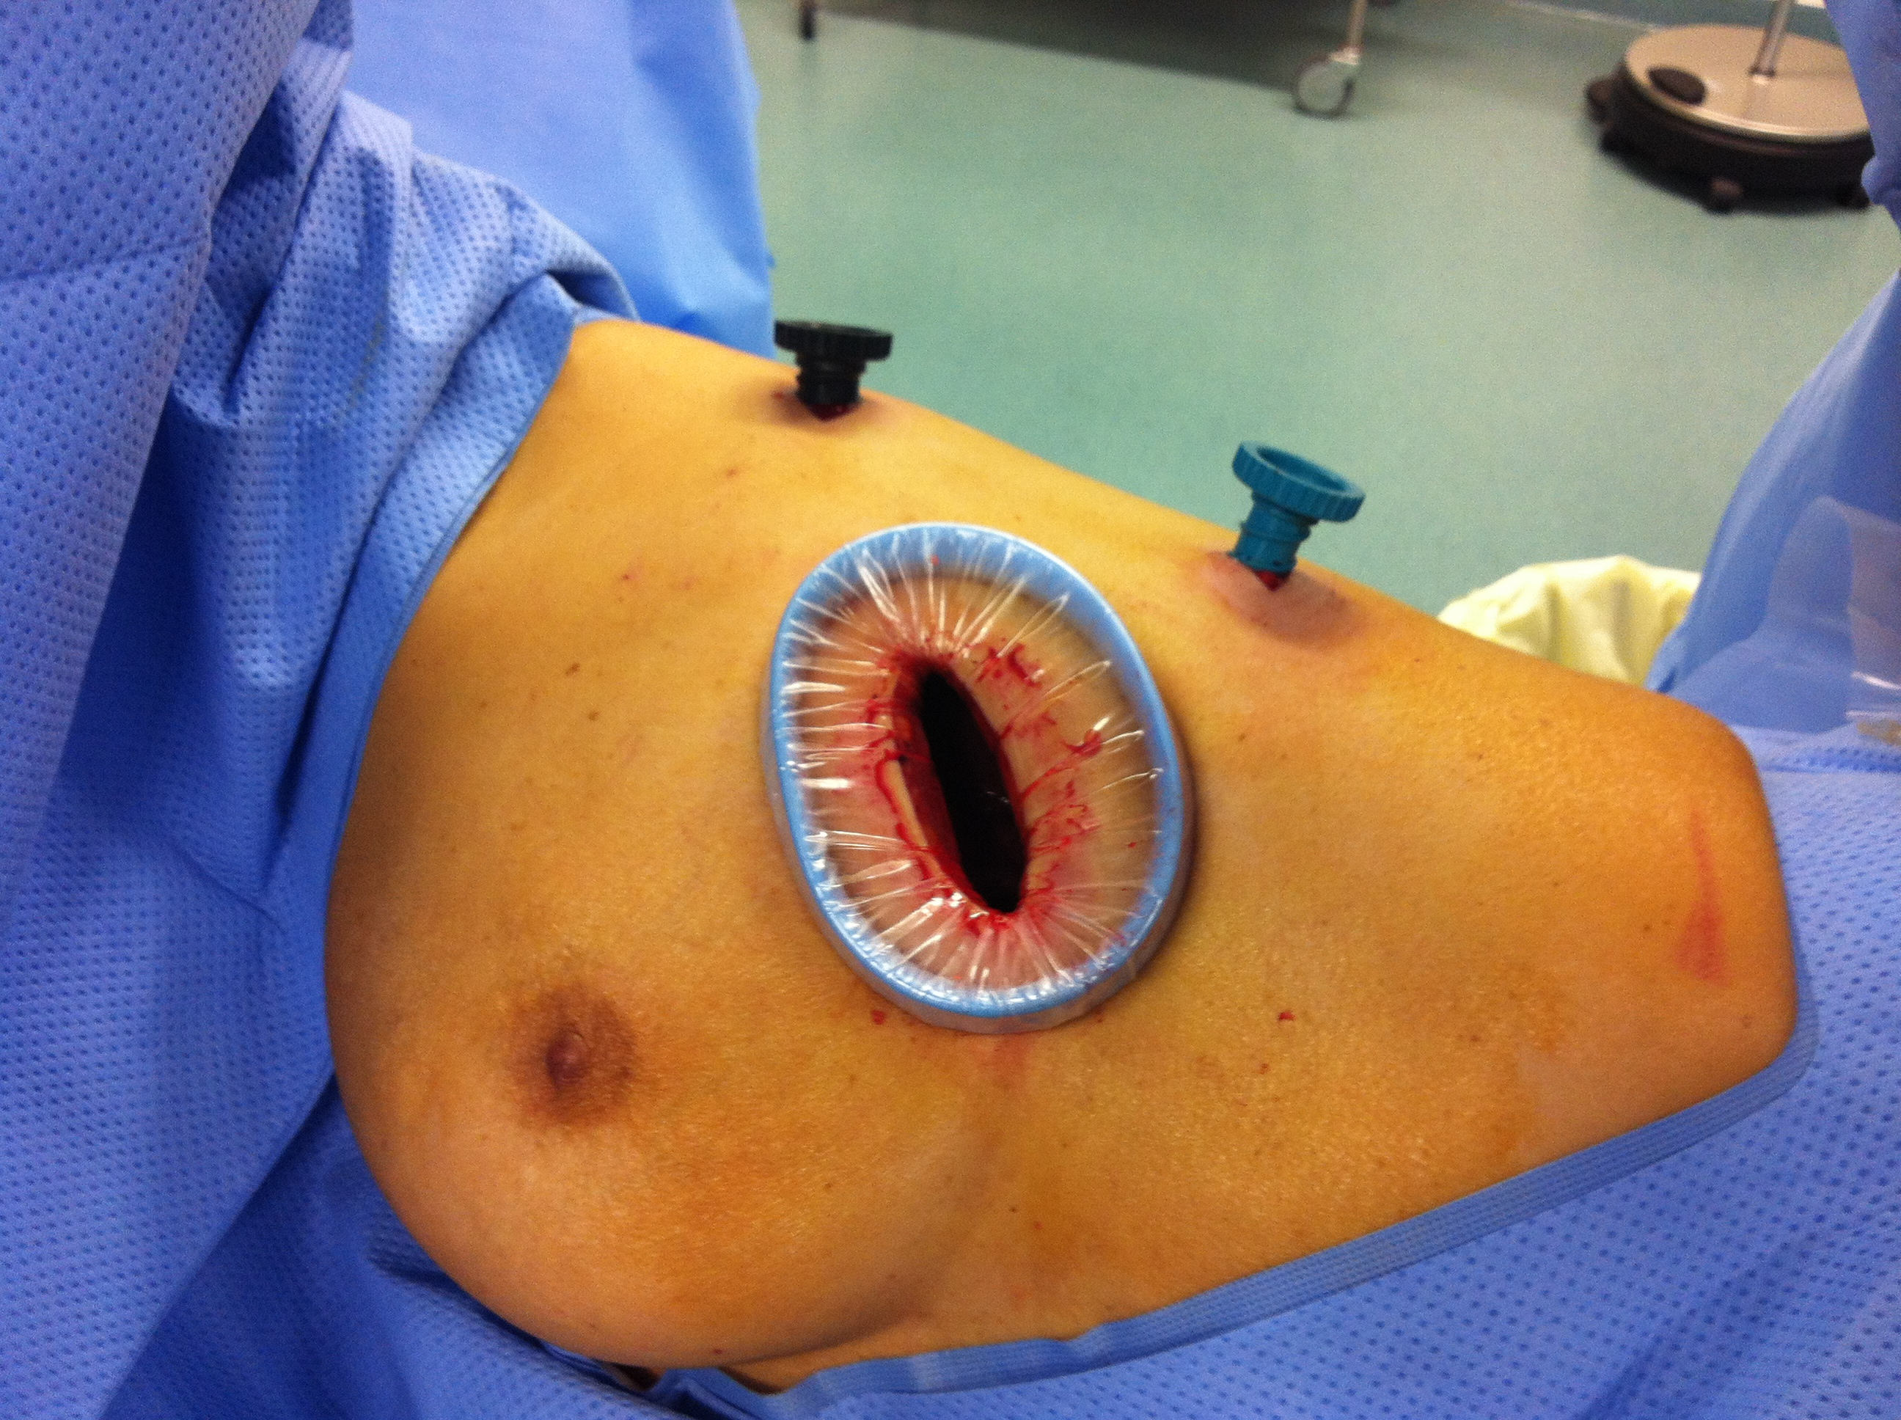
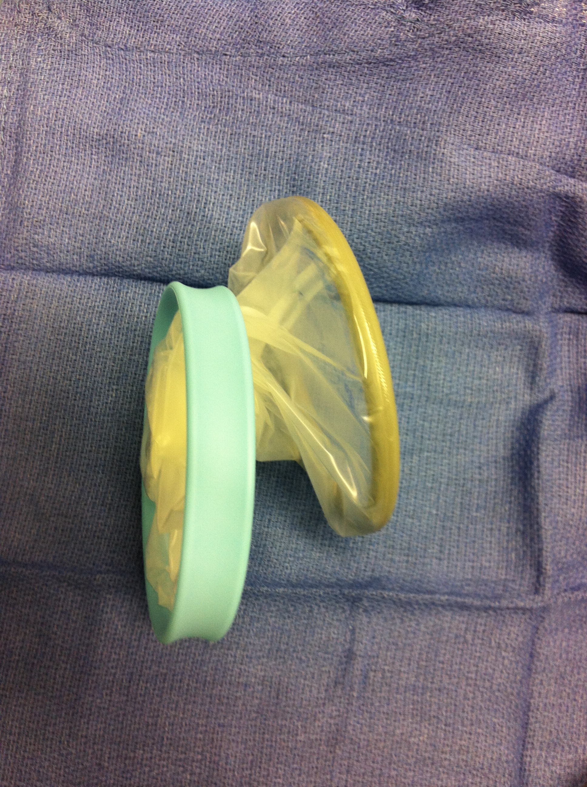
VATS

Slide 14
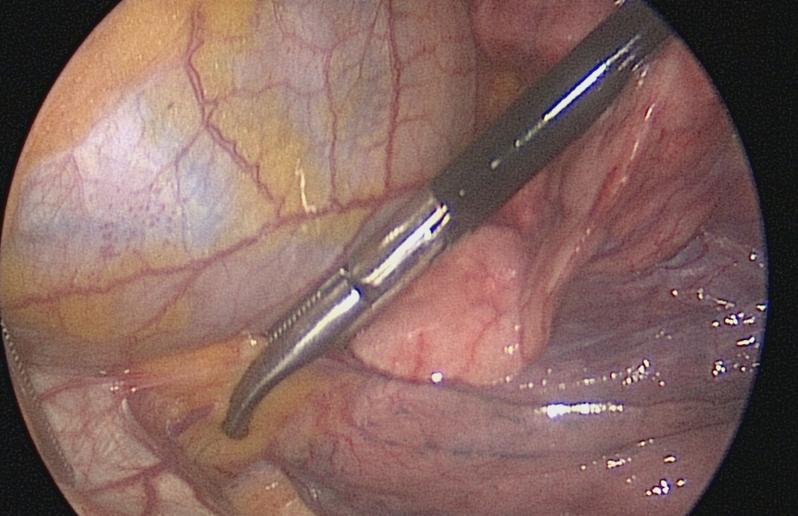
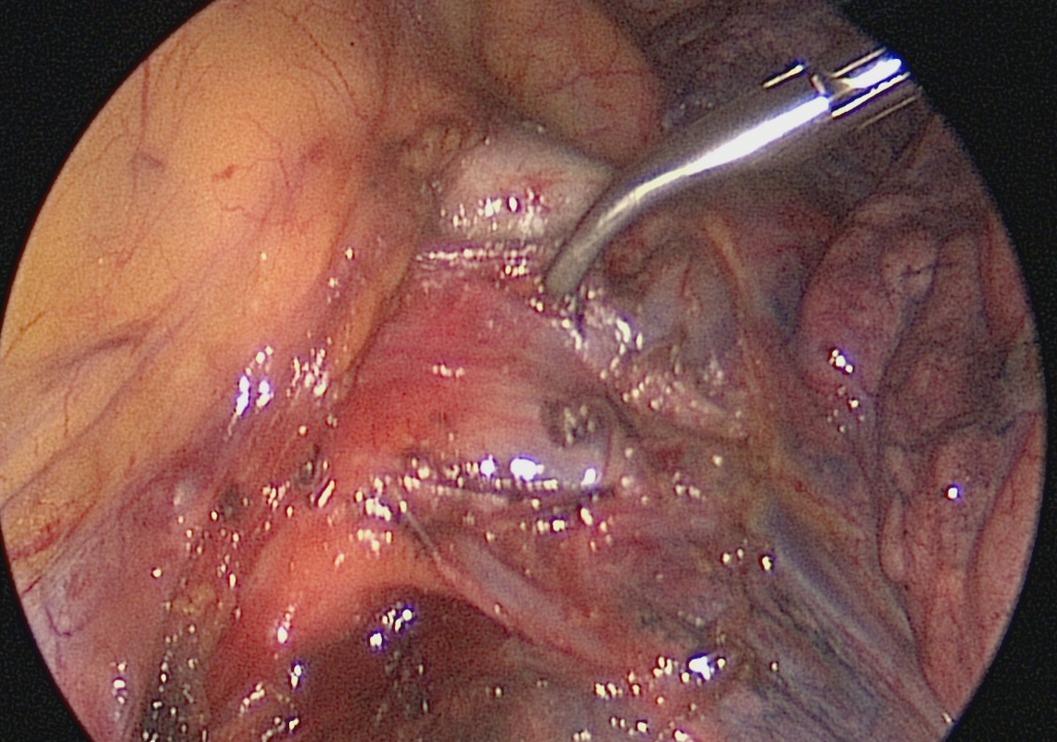
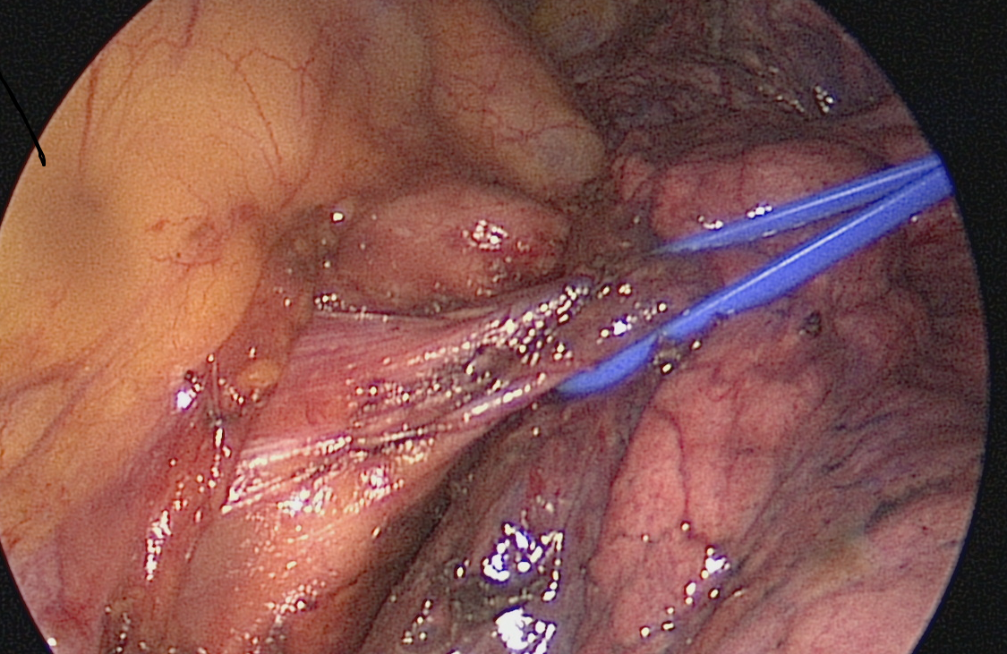
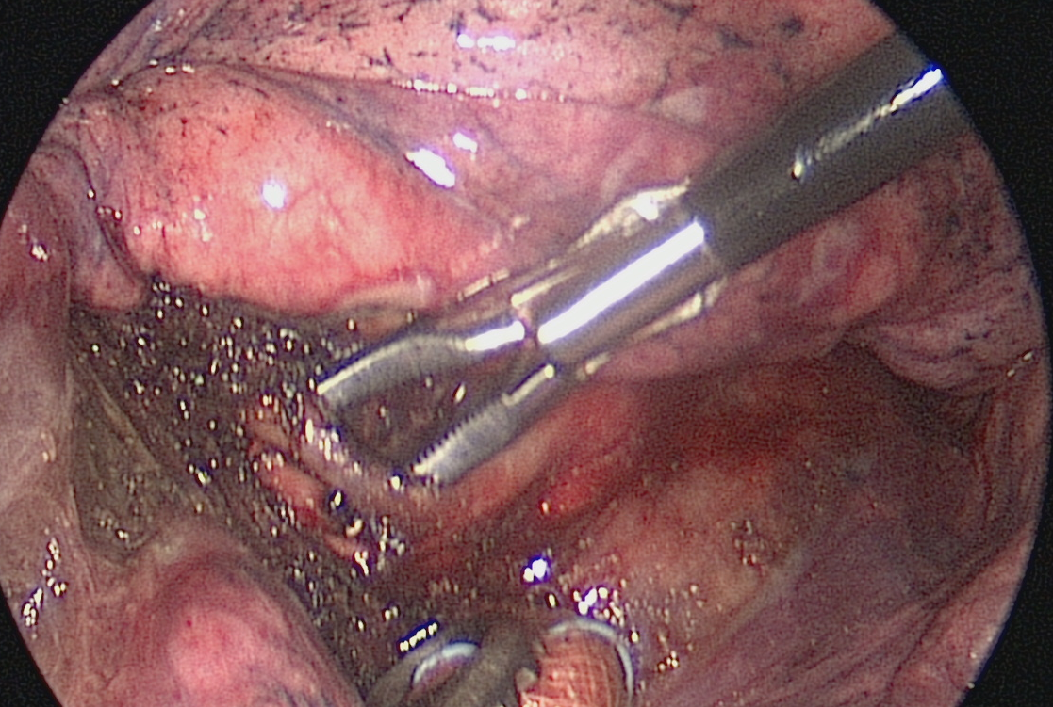
VATS

Slide 15
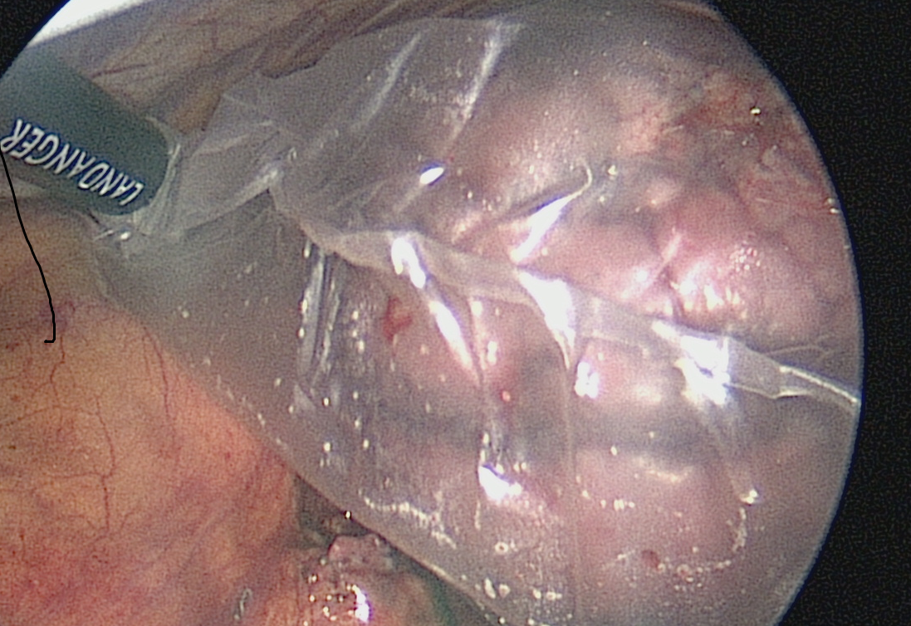
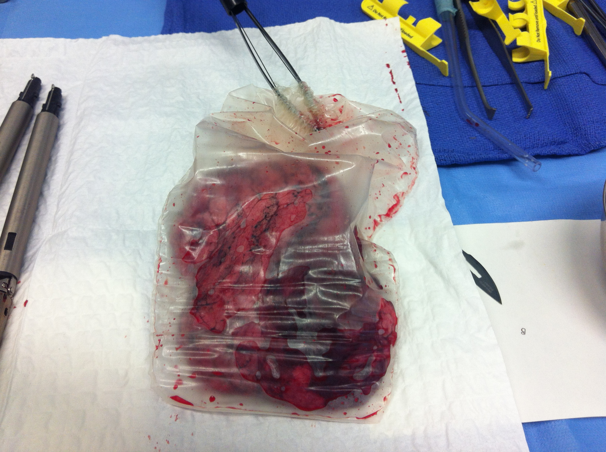
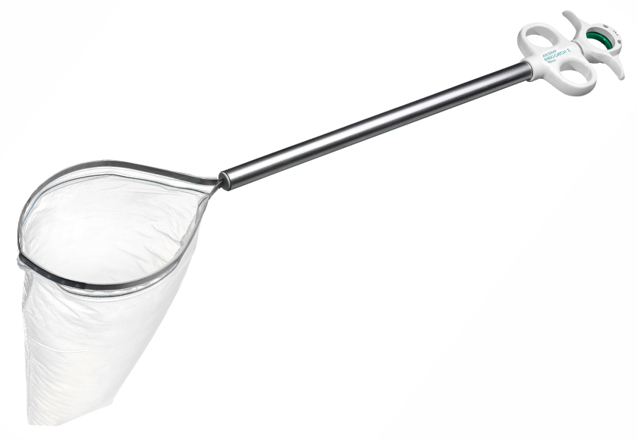
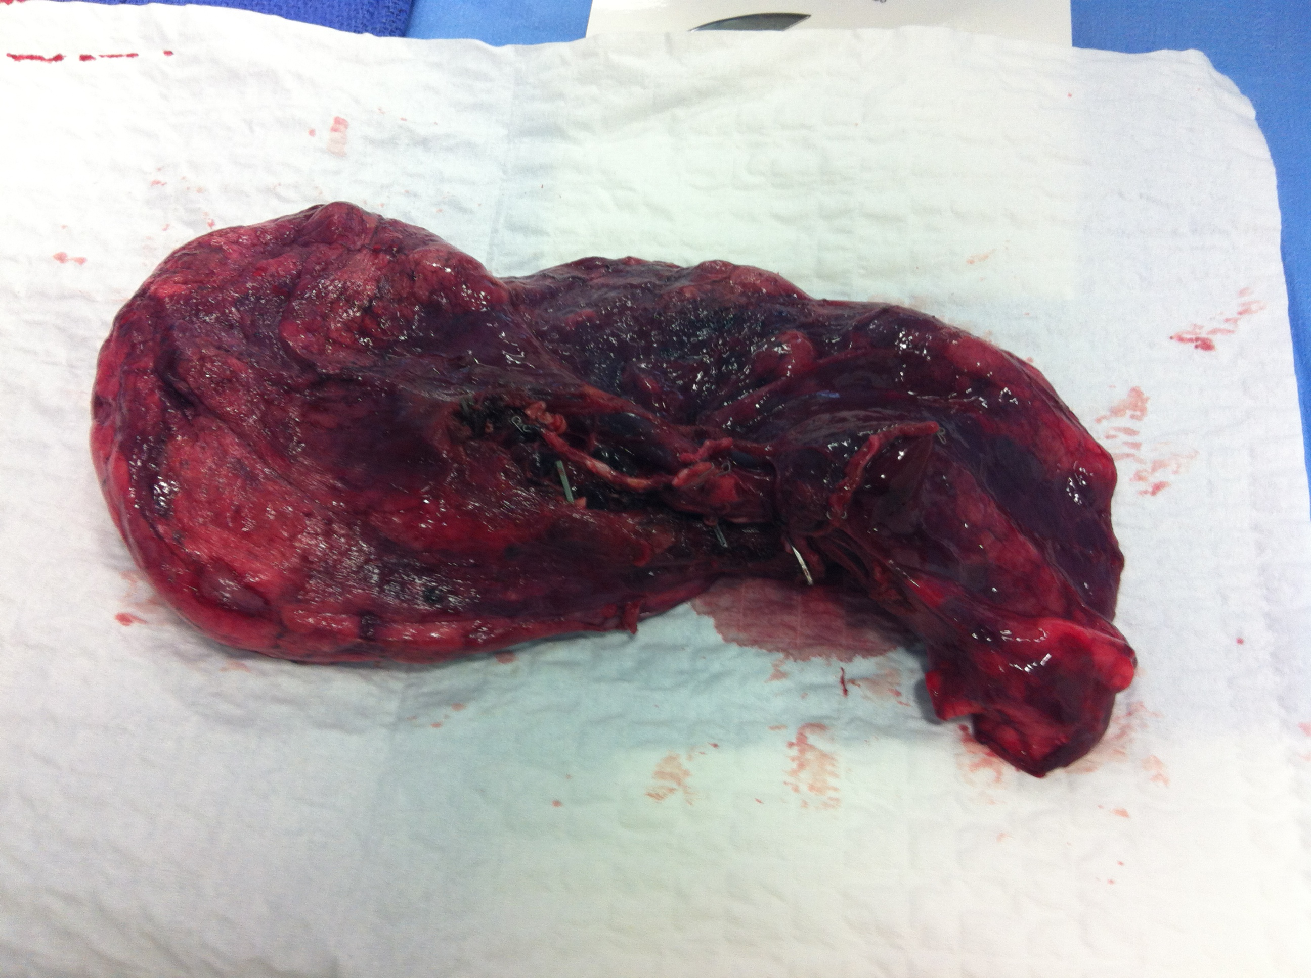

Slide 16
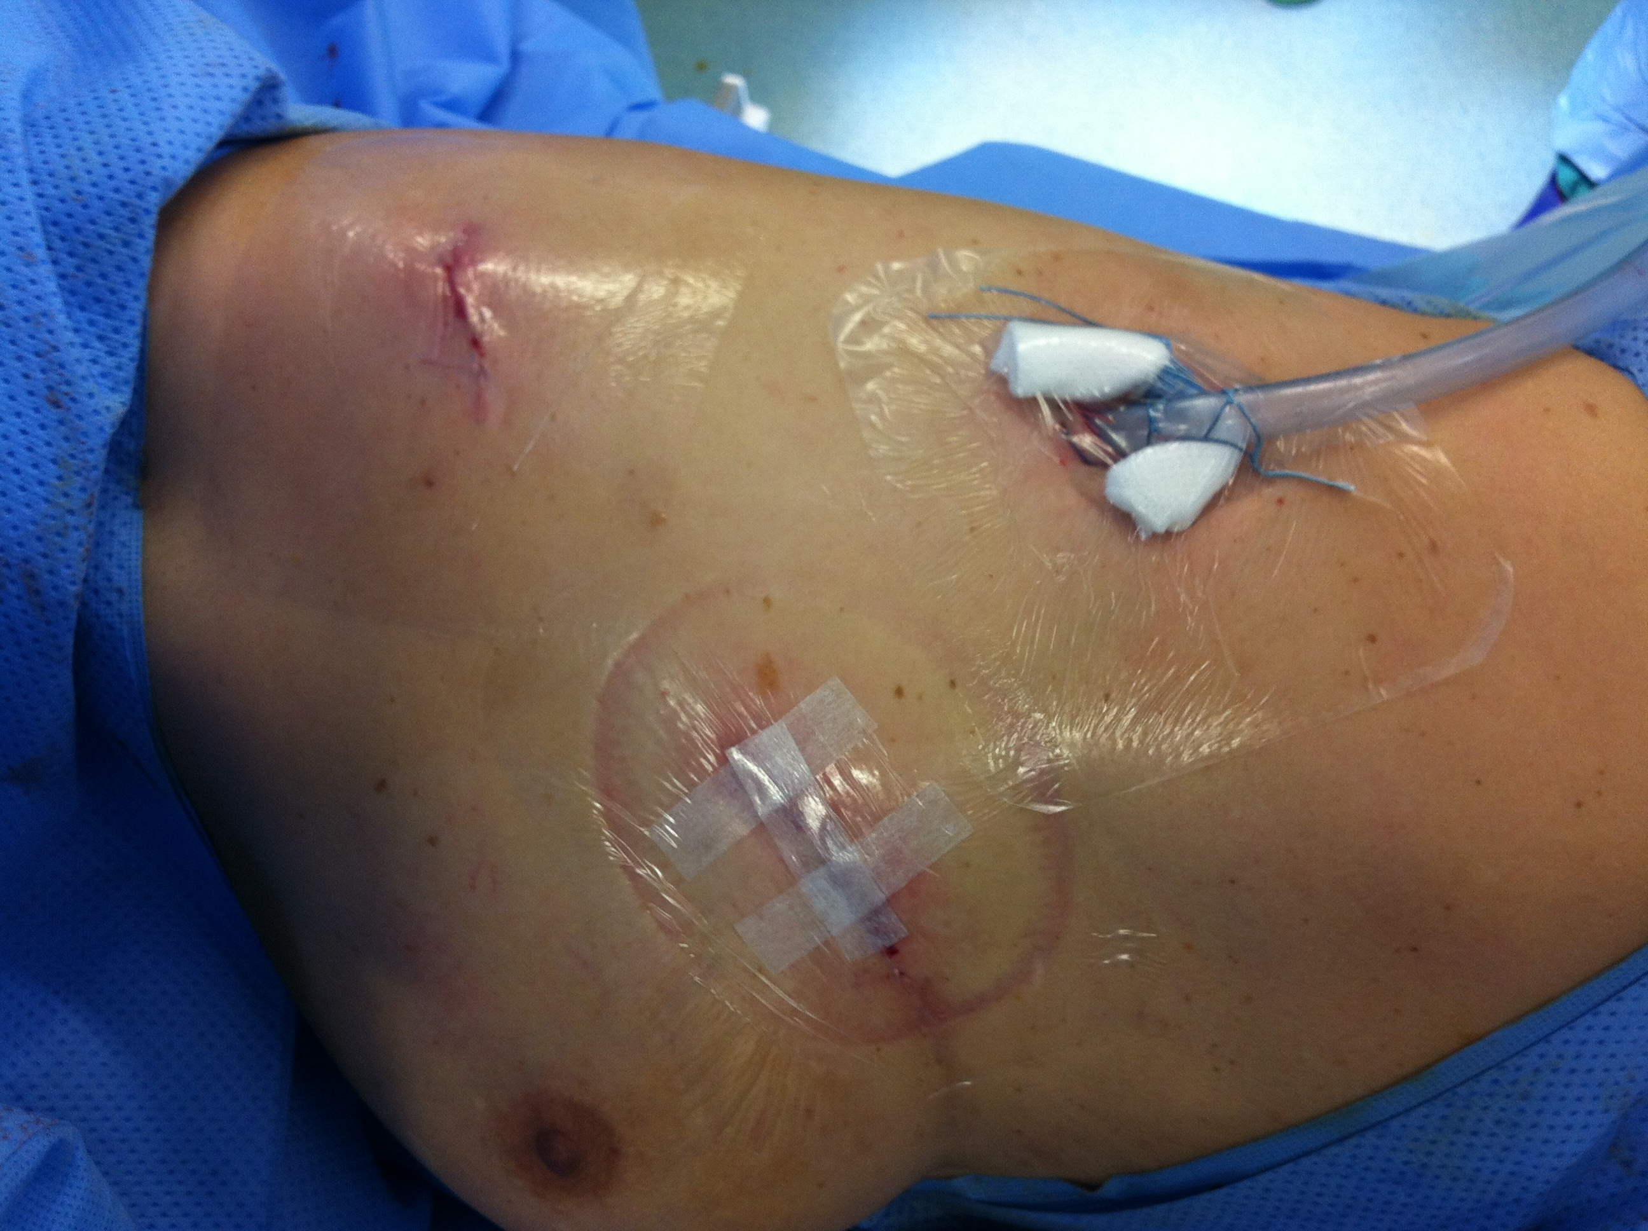
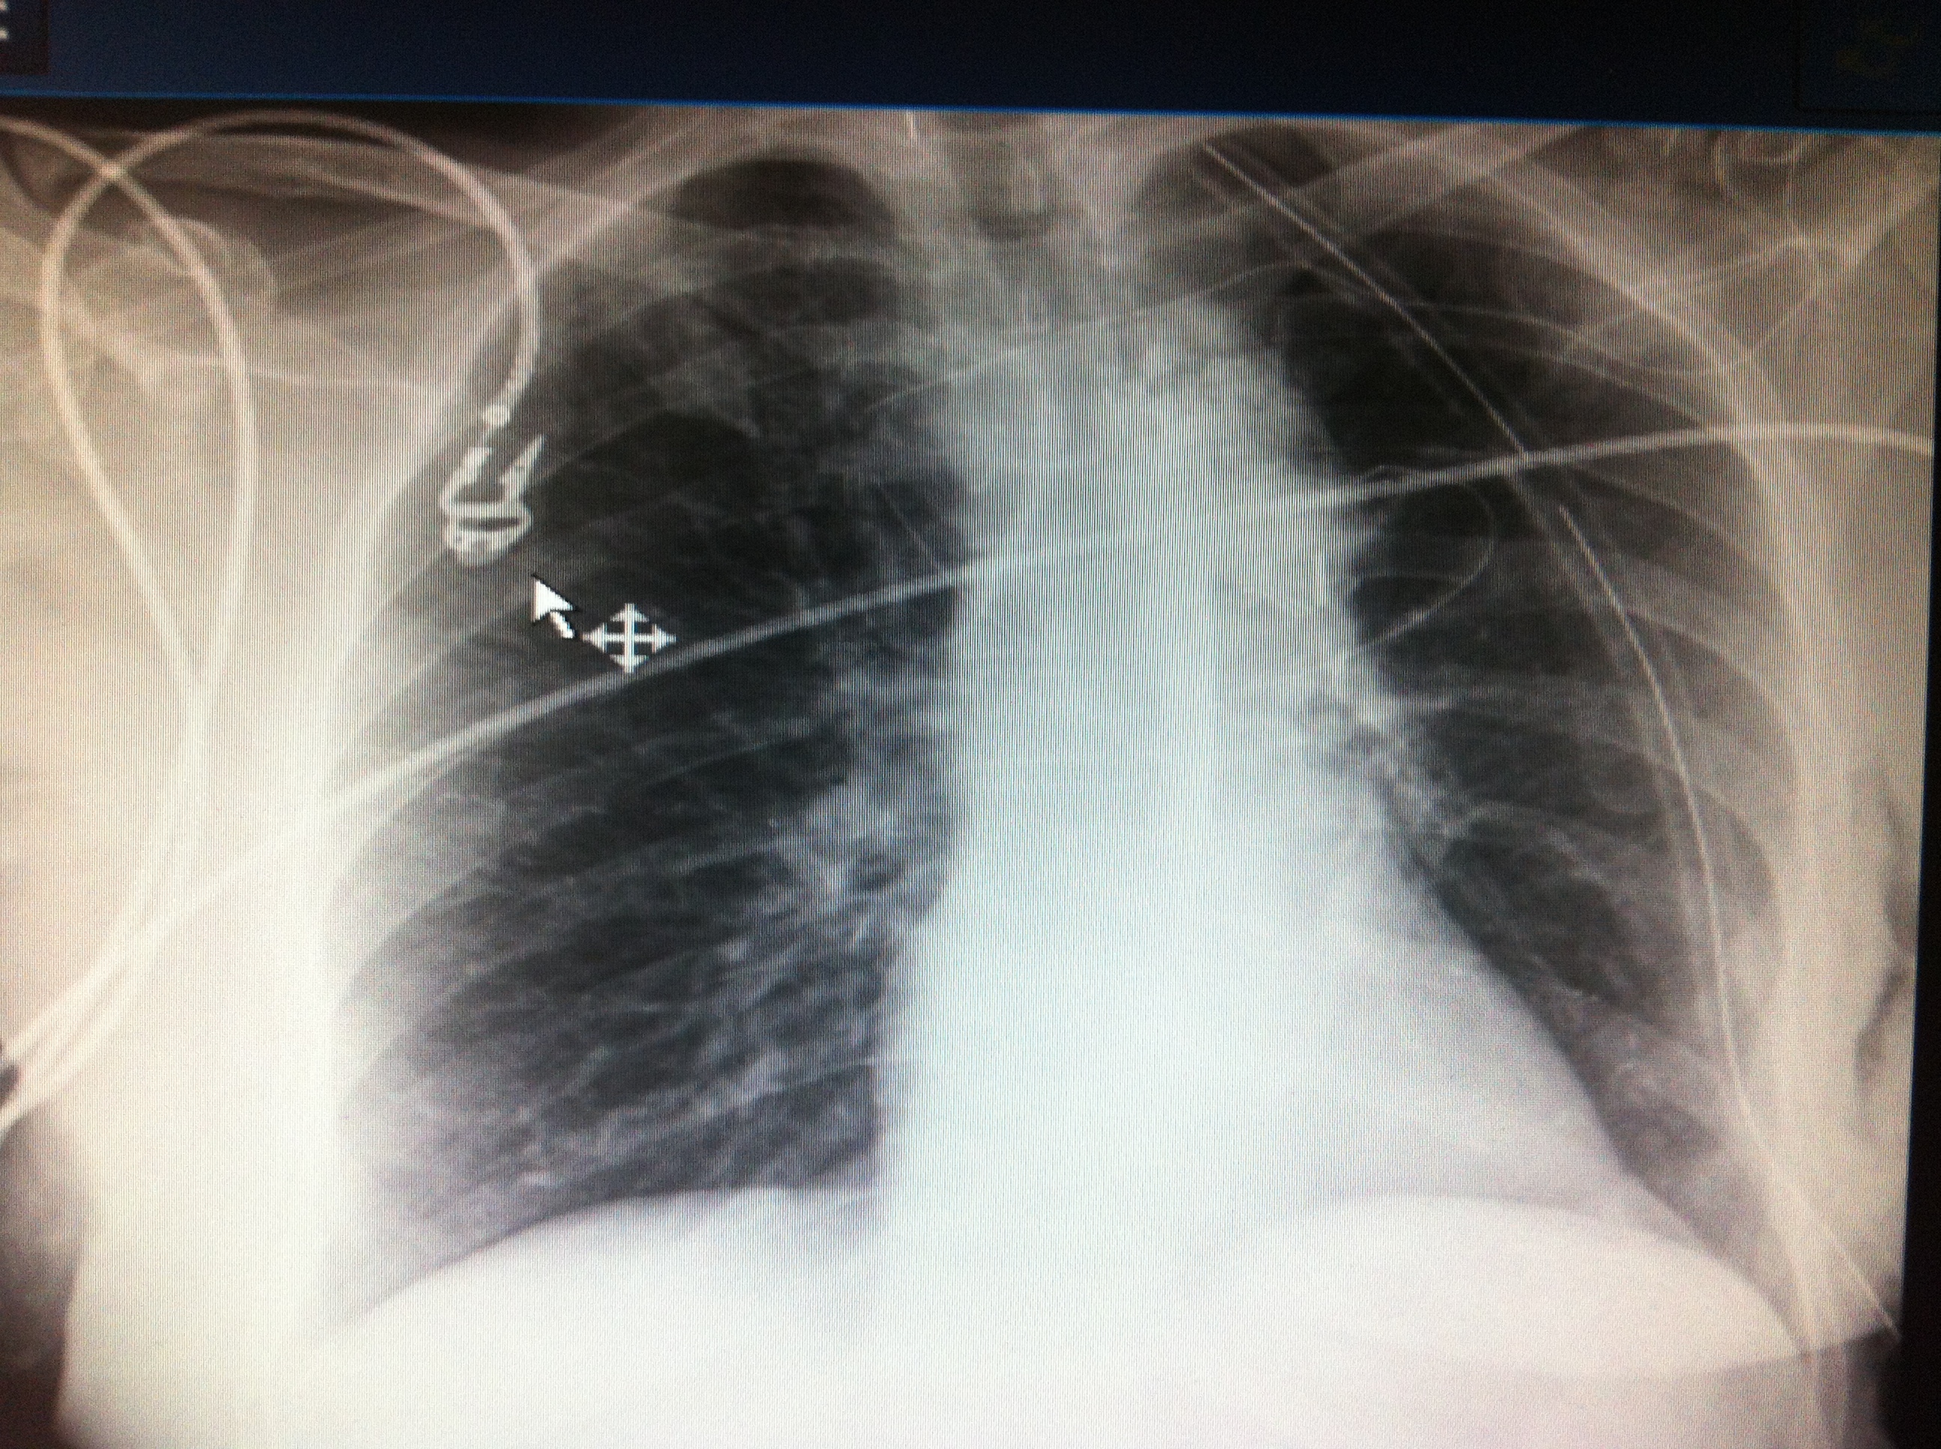

Slide 17
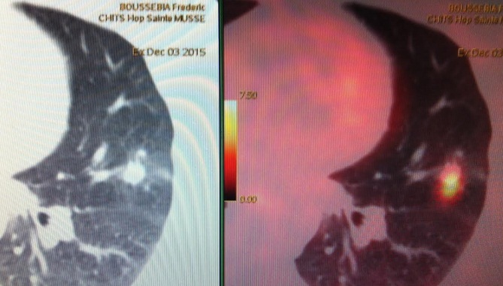
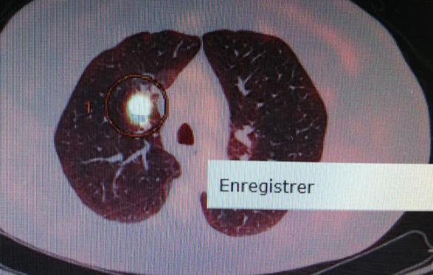
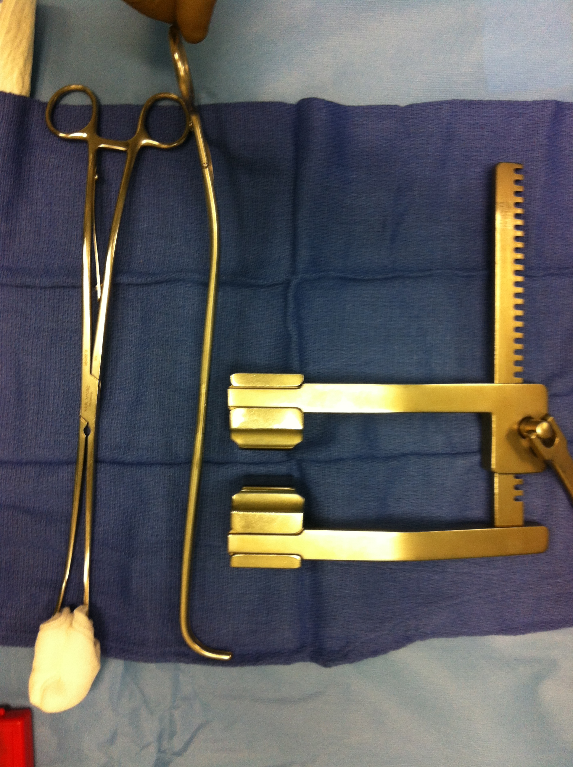
Contraintes particulières VATS
Courbe d'apprentissage+++
Variations anatomiques fréquentes
impossibilité de palper le parenchyme>>intérêt imagerie récente
Diagnostic histologique préalable nodule profond
Reconstruction 3D pour les exérèses complexes
Complications vasculaires +++
Conversion

Slide 18
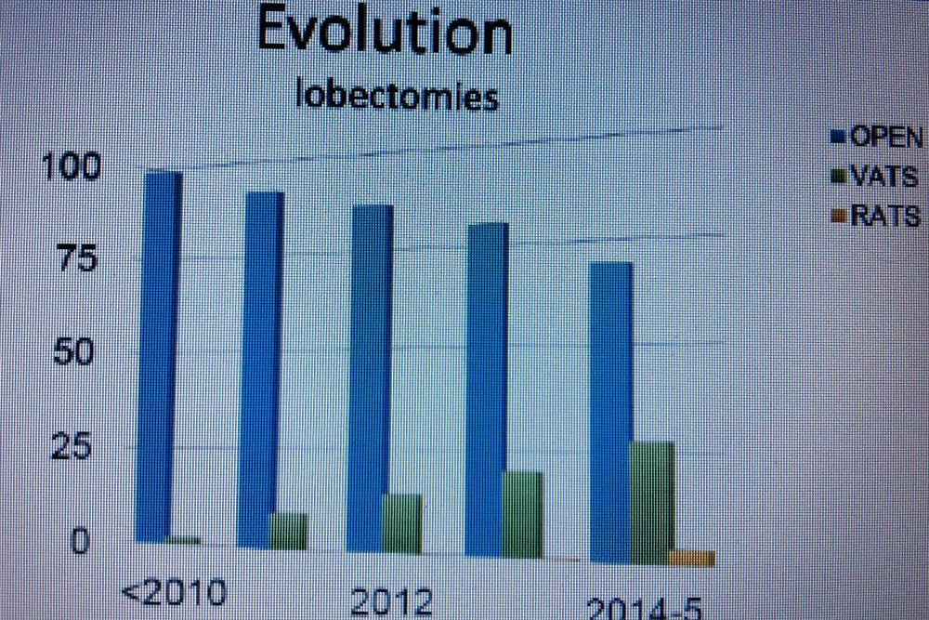
VATS
Notes:
LA PRATIQUE DESLOBECTOMIES PAR VATS AUGMENTE DE MANIÈRE REGULIERE PARTICULIEREMENT DEPUIS 2010

Slide 19
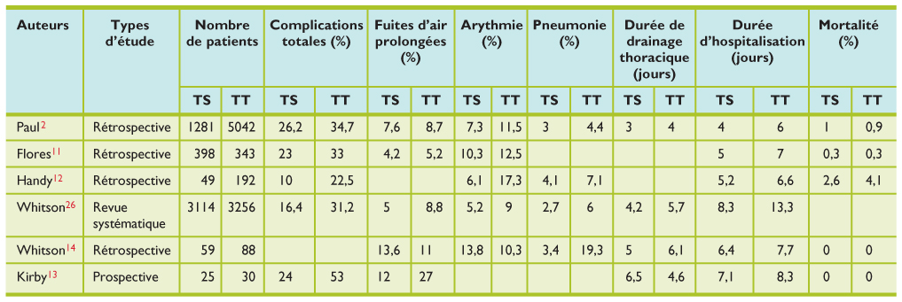
Résultats de la VATS
REVUE MEDICALE SUISSE DR KRUEGER 2012

Slide 20
Résultats
Méta analyse CHEN F EJSO, 20 études, 3457 interventions pour stade I
Intervention plus longues
Diminution douleurs postopératoires et résiduelles
Pertes sanguines diminuées
Diminution durée de drainage
Hospitalisation plus courte
Moins de complications postopératoires (pneumopathies)
Moins de récidives locales et des rechutes à distance (attention biais, formes les plus favorables, petits nodules périphériques)

Slide 21
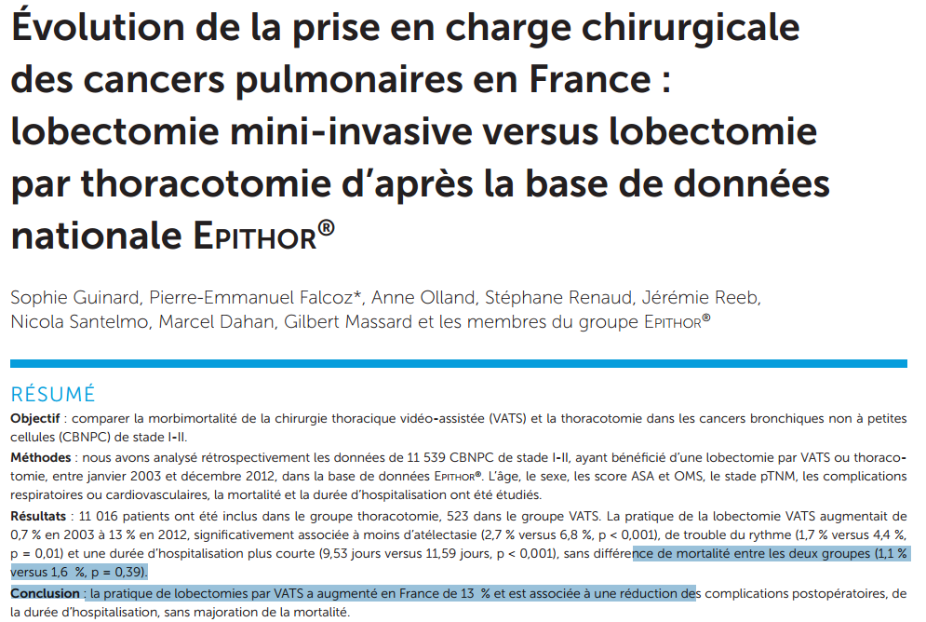
VATS

Slide 22
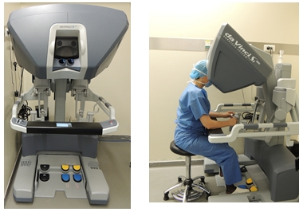
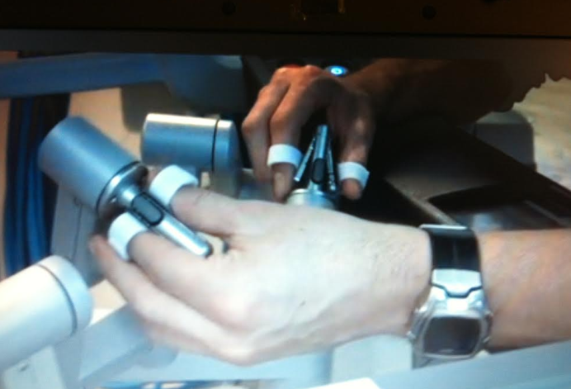
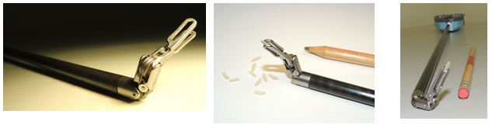
Chirurgie thoracique assistée par robot
Da Vinci Intuitive Surgical
Plate-forme chirurgicale autonome,
équipée de micro instruments
manipulés par des bras articulés et
pilotés à distance par le chirurgien à
l'aide d'une console 3D HD

Slide 23
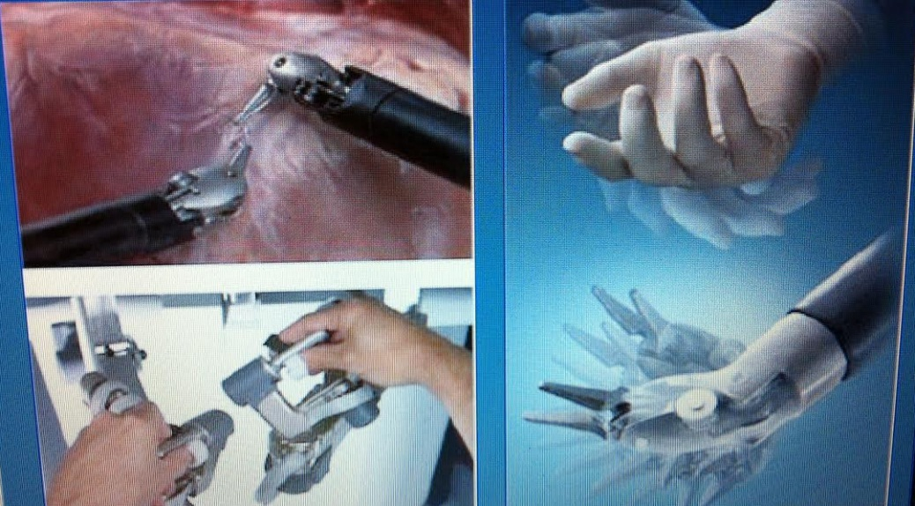
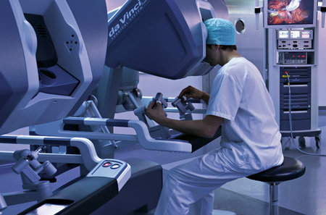
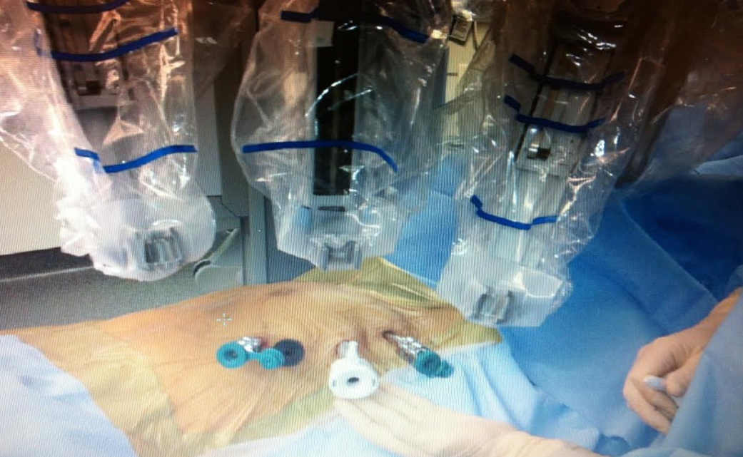
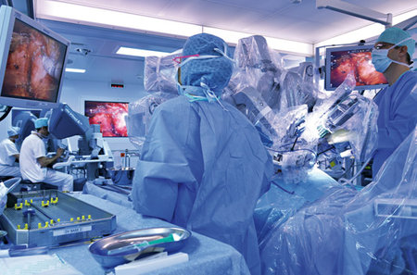
RATS

Slide 24
RATS
Mouvements intuitifs, pas de délai de transmission
Articulation des instruments à 360°
Agrandissement de l’image jusqu’à 15 fois, dissection fine et précise
Vision binoculaire 3D, sensation immersive
Parfaite coordination mains –yeux
Filtre annulant le tremblement naturel, stabilité des gestes
Courbe d’apprentissage semble être moins longue
Publications montrant la faisabilité et les bons résultats à court et moyen terme
Résultats superposables à la VATS

Slide 25
RATS
Coût +++
Pas de retour de force
Opérateur en dehors du champs opératoire
Nécessité d’un assistant expérimenté, sécurité opératoire

Slide 26
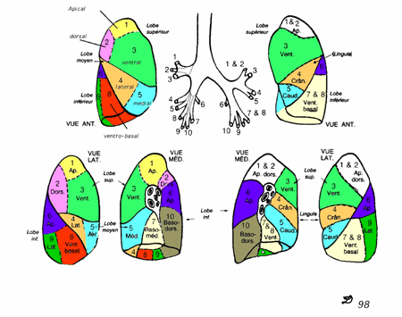
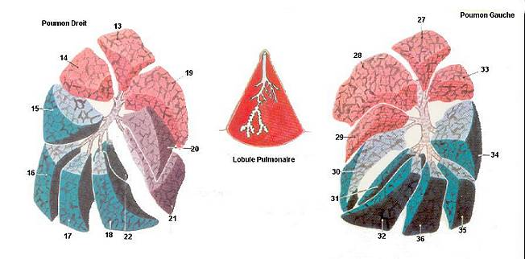
Place des résections infra lobaires
Option à prendre depuis le développement de la VATS et de la RATS
Conditions :tumeurs <2cm, périphériques ,absence de ganglions suspects

Slide 27

Epargne parenchymateuse par les techniques de Bronchoplsties et/ou d’angioplasties
Sleeve lobectomies permettant la réimplantation d’un ou de deux lobes évitant ainsi une bilobectomie ou une pneumonectomie

Slide 28


Sleeve lobectomies

Slide 29




La thoracotomie est elle désuète ?

Slide 30
Conclusion
Les développements technologiques nous poussent à reconsidérer en permanence nos pratiques chirurgicales
La chirurgie mini invasive est une bonne alternative pour les stades précoces à condition de parler le même langage
L’ épargne parenchymateuse n’est plus considérée comme une intervention carcinologiquement insuffisante à condition de respecter les règles adoptées par nos sociétés savantes
Pour les stades localement avancés les choix des techniques sont imposés par les impératifs anatomiques et carcinologiques
La chirurgie thoracique doit restée une chirurgie de réflexion alliant performance et sécurité
Et l’avenir???

Slide 31


